Slide 1


Slide 2
OBJETIVO GERAL:
Apresentar as funções previstas no SISTEMA DE COMANDO EM OPERAÇÕES comumente ativadas em situações críticas.

Slide 3
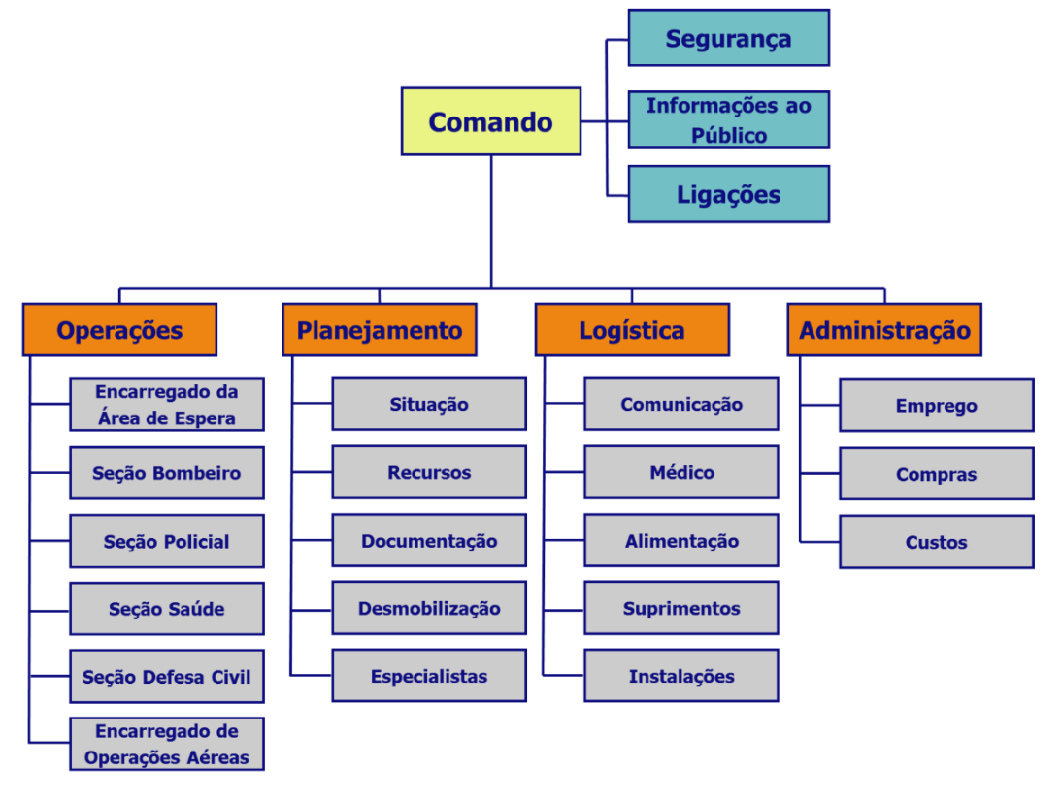
ORGANOGRAMA COMPLETO

Slide 4
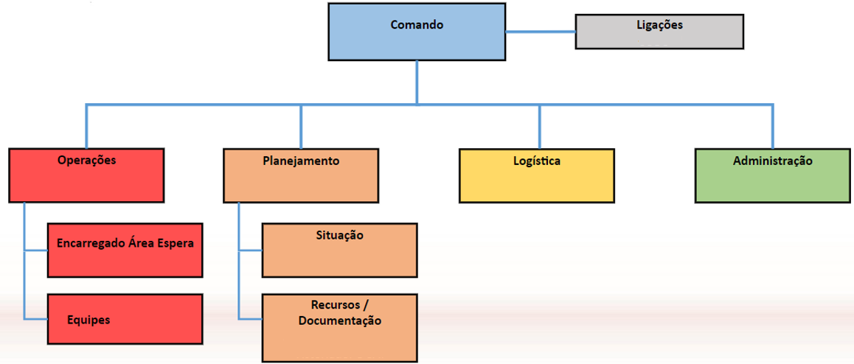
ORGANOGRAMA SIMPLIFICADO

Slide 5
PLANEJAMENTO
O Coordenador de Planejamento prepara e documenta o plano de ação para alcançar os objetivos e prioridades estabelecidas pelo comando, coleta e avalia informações, mantém um registro dos recursos e da emergência ou situação crítica como um todo.
obter informações sobre a emergência ou situação crítica e o SCO;
ativar e supervisionar unidades e seções específicas conforme a necessidade;
obter, reunir, registrar, julgar, processar e compartilhar informações;
participar da elaboração, acompanhamento e atualização do plano de ação,
elaborar relatórios informando a situação e suas futuras tendências;
monitorar o conjunto de recursos mobilizados na cena, incluindo aqueles que estão na área de espera, em operação ou nas bases de apoio;
documentar o evento, produzindo os devidos expedientes necessários;
planejar e implementar a desmobilização dos recursos;
coordenar a participação de especialistas e colaboradores;
ativar e supervisionar as unidades que se fizerem necessárias.

Slide 6
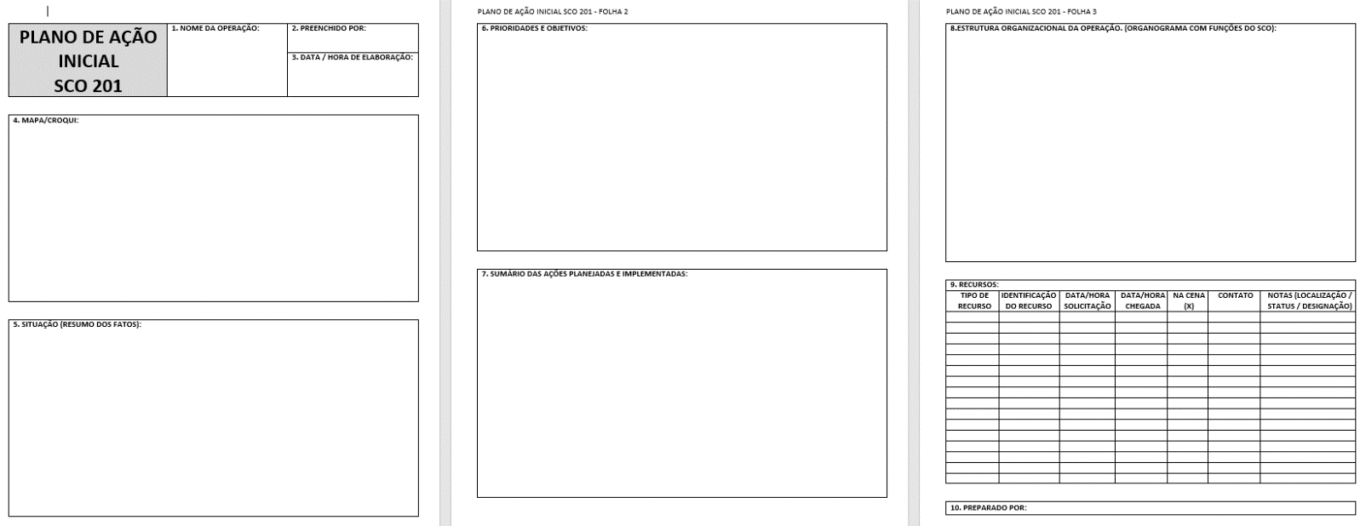
PLANEJAMENTO

Slide 7
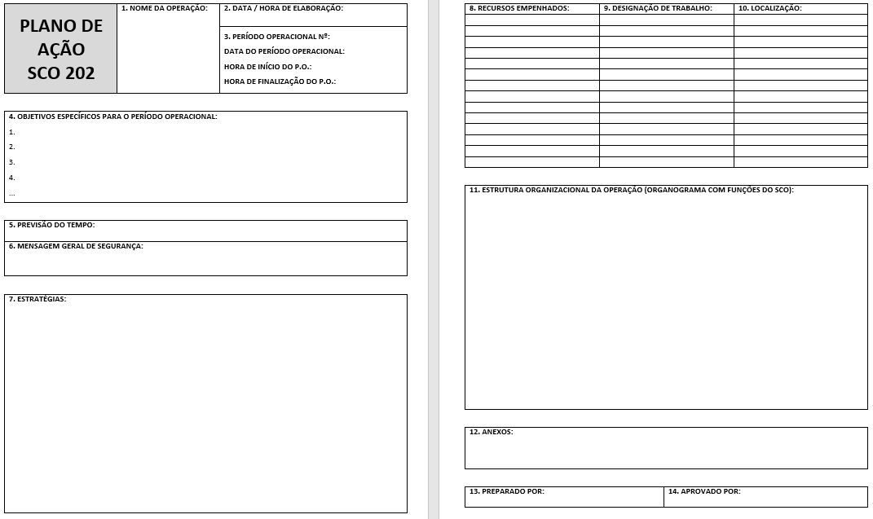

Slide 8
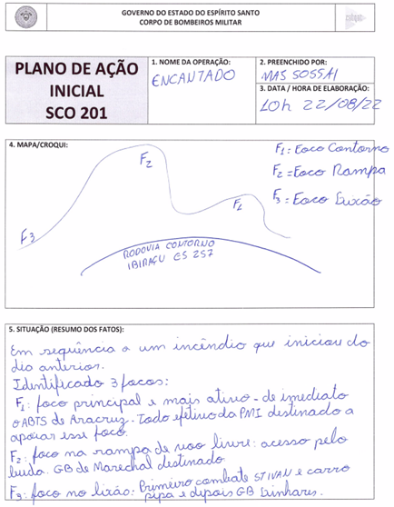
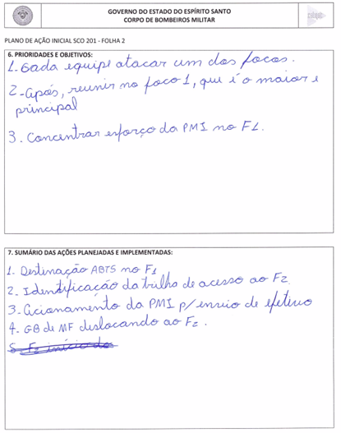
EXEMPLO DE APLICAÇÃO DO SCO 201

Slide 9
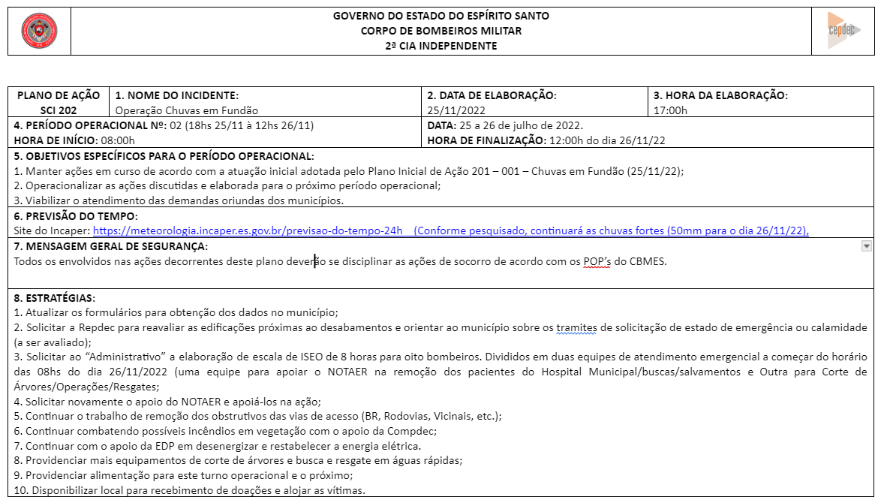
EXEMPLO DE APLICAÇÃO DO SCO 202

Slide 10
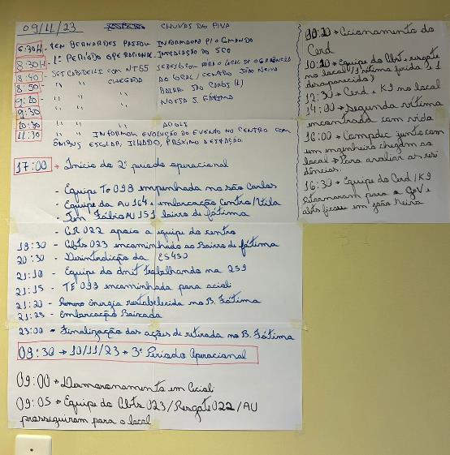
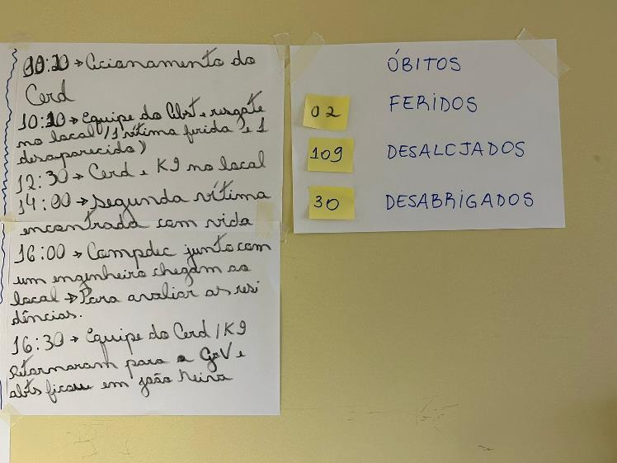
SITUAÇÃO
A unidade de SITUAÇÃO acompanha a evolução da emergência ou situação crítica, analisando o seu desenvolvimento e mantendo quadros de acompanhamento da situação. Além do líder, a unidade de situação pode ter encarregados da manutenção dos quadros de situação, observadores de campo e outros especialistas, conforme as necessidades do evento.

Slide 11
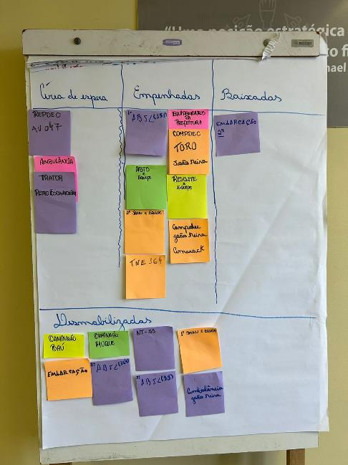
RECURSOS
A unidade de RECURSOS registra e monitora os recursos operacionais envolvidos na operação, principalmente quando houver mais de um local de cadastro e área de espera.

Slide 12
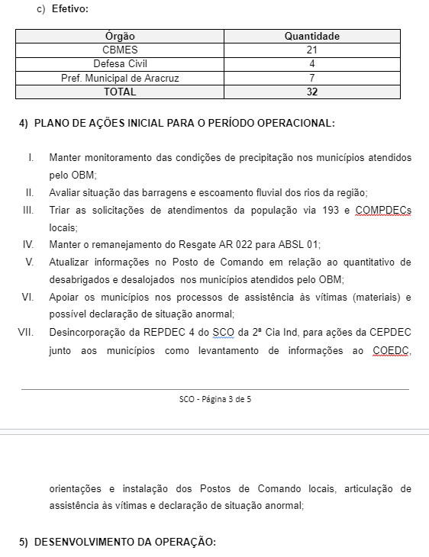
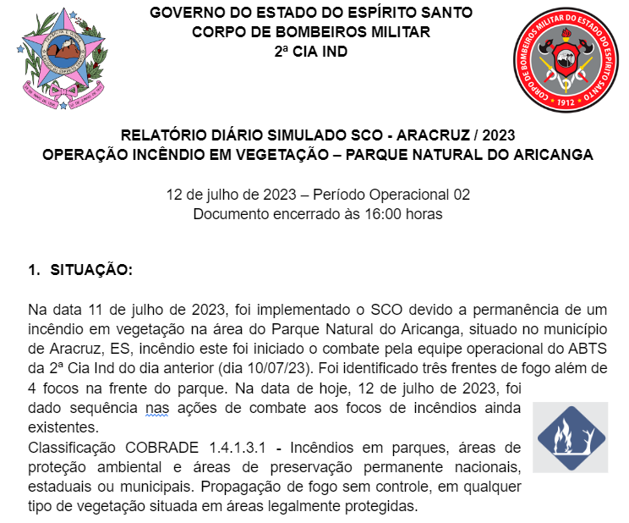
DOCUMENTAÇÃO
A unidade de DOCUMENTAÇÃO é a responsável por toda a parte escrita do plano, mas também registra, controla e arquiva documentos importantes para o evento e a operação como um todo.

Slide 13
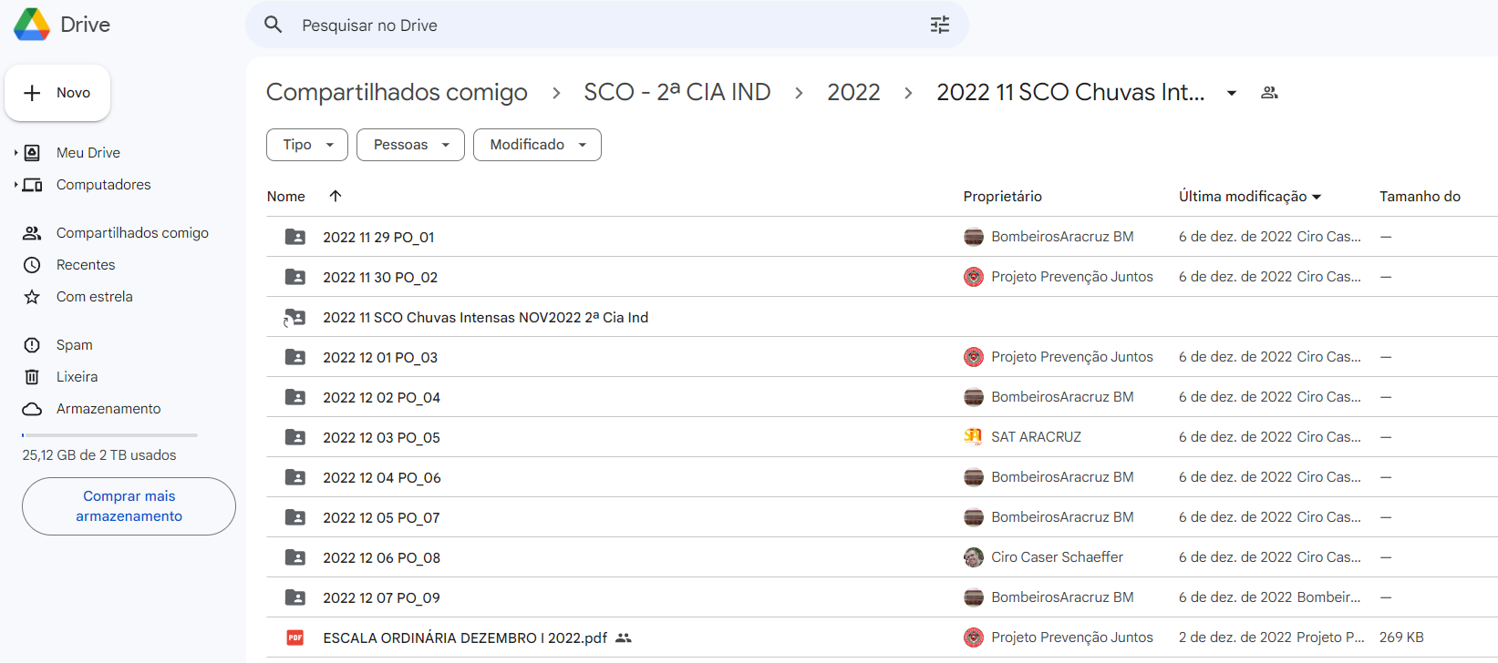
DOCUMENTAÇÃO

Slide 14
MOBILIZAÇÃO/DESMOBILIZAÇÃO
A unidade de MOBILIZAÇÃO/DESMOBILIZAÇÃO é a responsável pela solicitação ou dispensa de recursos necessários à operação. Cabe a ela organizar de forma segura e equilibrada, evitando desperdício (solicitar recursos em excesso) e subdimensionamento das necessidades (tardar a mobilização).

Slide 15
OPERAÇÕES
O Coordenador de Operações conduz as atividades operacionais no nível tático,
executando o plano de ação do comando. Sob sua responsabilidade encontram-se o
Encarregado da Área de Espera e os Chefes das Seções Operacionais (bombeiro,
polícia, saúde, defesa civil, operações aéreas, etc.) que se fizerem necessárias.
obter informações sobre a emergência ou situação crítica e o SCO;
participar da elaboração do plano de ação;
dar ciência do plano de ação aos integrantes das seções operacionais;
supervisionar as operações como um todo;
avaliar a necessidade de recursos adicionais e, caso sejam necessários, solicitá-los ao encarregado da área de espera;
dispensar, se necessário, recursos em operação, encaminhando-os à área de espera;
organizar os recursos operacionais disponíveis em seções (apoio especializado) e/ou setores (áreas geográficas);
manter o comando informado sobre o andamento das operações como um todo.

Slide 16
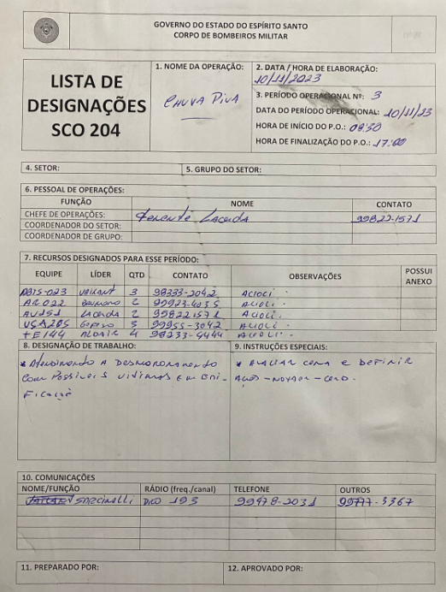
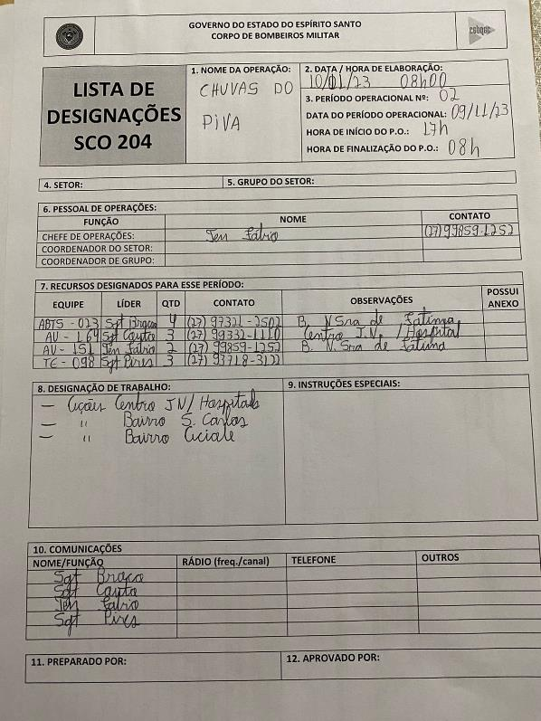
FORMULÁRIO SCO 204

Slide 17
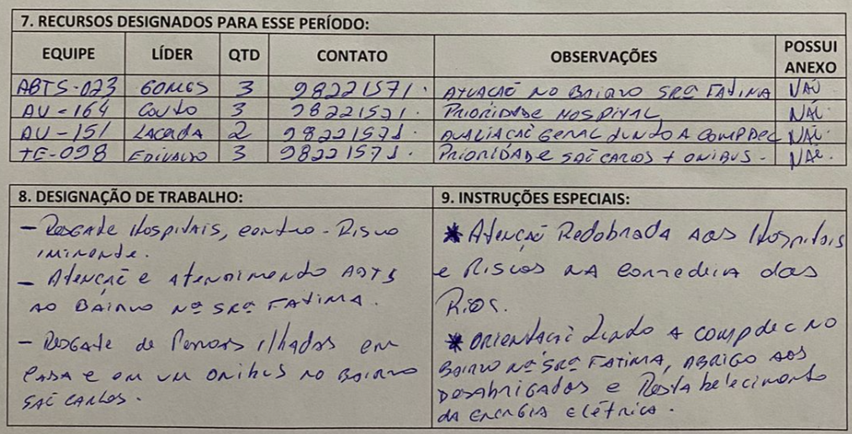
FORMULÁRIO SCO 204

Slide 18
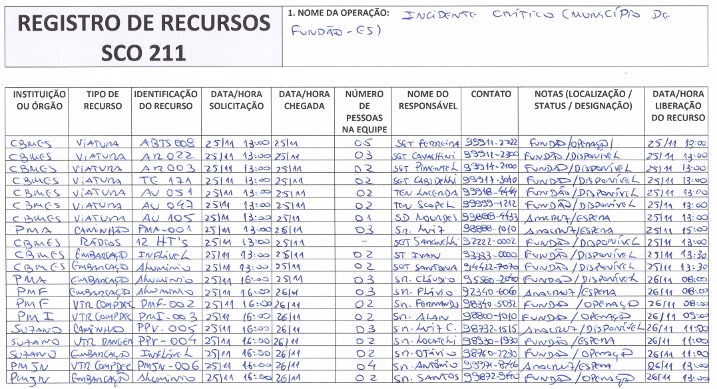
ENCARREGADO ÁREA DE ESPERA
Dentro da Coordenação de Operações existe a figura do ENCARREGADO DA ÁREA DE ESPERA, que controla o local onde os recursos mobilizados irão chegar e ficar à espera de emprego na operação. Cabe a ele fazer o cadastramento de todos os recursos que integram o SCO.

Slide 19
LOGÍSTICA
O Coordenador de Logística fornece suporte, recursos e outros serviços necessários ao alcance dos objetivos e prioridades da operação como um todo. Sob sua responsabilidade encontram-se os líderes das unidades de suporte (normalmente atuam com suprimentos e instalações) e serviços (comunicações, alimentação,
serviços médicos) que se fizerem necessários.
planejar a organização da logística do SCO, ativando e supervisionando unidades e seções específicas conforme a necessidade;
gerenciar as atividades de suporte da operação (materiais, suprimentos e instalações);
gerenciar as atividades de serviços da operação (comunicações, alimentação, serviços médicos);
supervisionar as atividades de suporte e serviços;
manter o comando informado sobre o andamento dos trabalhos logísticos da operação.

Slide 20
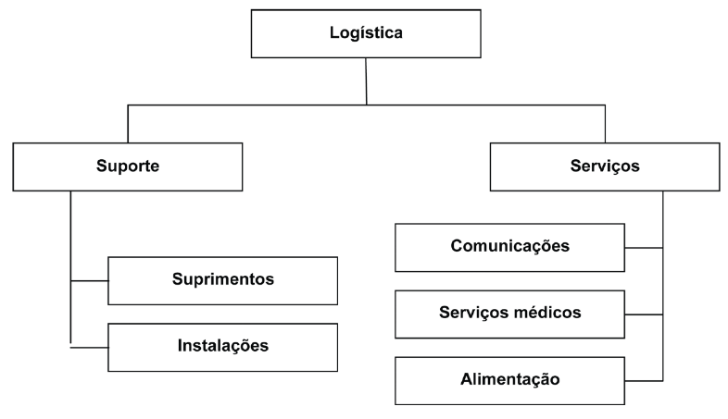
LOGÍSTICA
Os líderes da unidade de suporte providenciam e distribuem suporte material para as operações e as instalações ativadas, por meio de seções de suprimentos (requisição, recepção e equipamentos/ferramentas) e seções de instalações (vigilância, bases, campos e posto de comando). Os líderes da unidade de serviço prestam serviços para os integrantes da operação por meio de seções de comunicações, serviços médicos e alimentação.

Slide 21
LOGÍSTICA
Unidades da Coordenação de Logística
Suprimentos: fornece os materiais necessários para que os recursos permaneçam em condição operacional, incluindo combustível, peças, reposição de itens, etc;
Instalações: organiza e coordena instalações para o pessoal e equipamentos empregados na operação;
Comunicação: fornece e controla os meios de comunicação eletrônica na operação, integrando a comunicação dos diversos órgãos, agências e jurisdições envolvidos. Coordena as redes de comunicação;
Médico: faz o acompanhamento preventivo das condições de saúde, bem como o atendimento do pessoal envolvido na operação;
Alimentação: providencia o fornecimento de alimentação para o pessoal envolvido na operação.

Slide 22
ADMINISTRAÇÃO
planejar a organização da administração do SCO, ativando e supervisionando unidades e seções específicas conforme a necessidade;
realizar o controle de horas de trabalho do pessoal e equipamentos empregados para fins de pagamento;
providenciar orçamentos, contratos, pagamentos que se fizerem necessárias;
controlar e registrar os custos da operação como um todo;
manter o comando informado sobre o andamento dos trabalhos administrativos e financeiros da operação.
Administração
Emprego
Compras
Custos

Slide 23
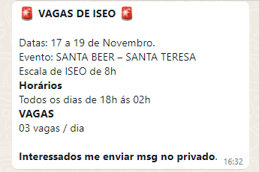
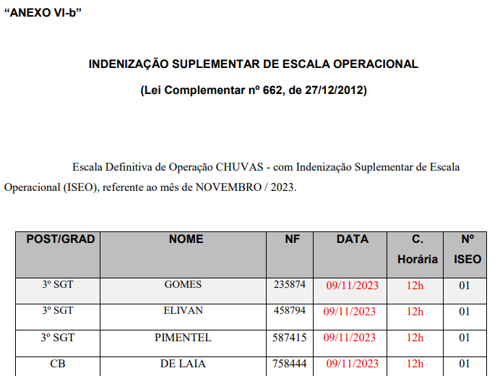
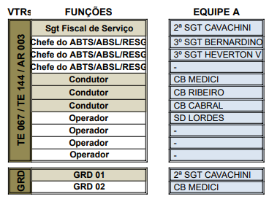
ADMINISTRAÇÃO

Slide 24
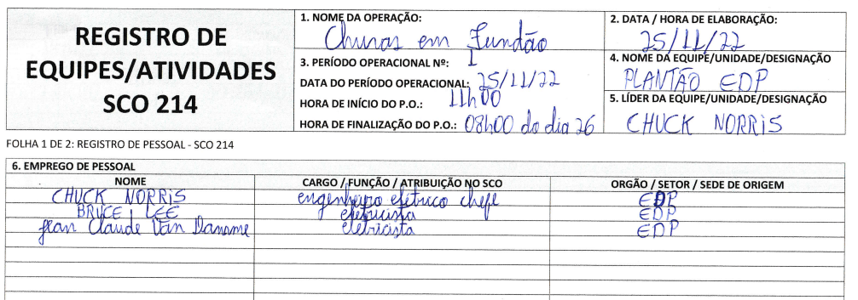
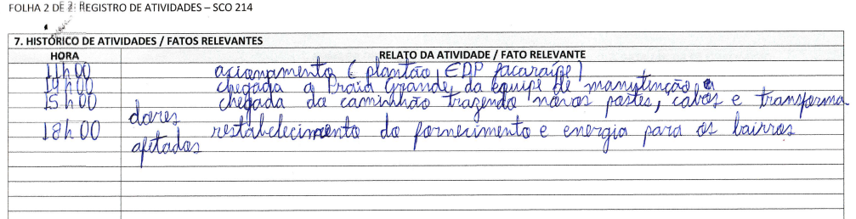
SCO 214

Slide 25
